Slide 1
год защитника отечества
Муниципальное бюджетное дошкольное образовательное учреждение Новосибирского района Новосибирской области –детский сад «Золотая рыбка»
ПРОЕКТ
в старшей группе
«Защитники Отечества»
Подготовила воспитатель: Носонова Н.И.
2025

Slide 2
Вид проекта: познавательно-творческий
Сроки реализации : краткосрочный
Участники проекта: дети (5-6 лет), родители.
Актуальность:
Родина, Отечество, любовь к близким людям, к детскому саду, к родному городу и родной стране играют огромную роль в становлении личности ребенка. Воспитание чувства патриотизма у дошкольников - процесс сложный и длительный. Но нельзя быть патриотом, любить Родину, не зная, как любили и берегли её наши предки: отцы, деды, прадеды. В настоящее время мы столкнулись с проблемой, что дети мало знают о Российской Армии, о людях военных профессий, о воинах-героях, которые отдали жизнь за мирное небо над нашей головой.

Slide 3
Цель проекта:
Создание системы работы направленной на формирование и обогащение детей старшего дошкольного возраста знаний о Российской Армии; государственном празднике – Дне Защитника Отечества и его назначении.
Формирование представления у детей о значимости победы в ВОВ
Задачи проекта:
Образовательные:
Развивать интерес детей к истории родного Отечества, к истории формирования и становления Российской армии.
Познакомить с былинными и сказочными богатырями, рассказать о том, что объединяет их с людьми военных профессий, живущими в настоящее время.
Развивающие:
Развивать творческие возможности, познавательный интерес
Воспитательные:
Найти новые подходы к взаимодействию детского сада и семьи во время совместной работы над проектом.

Slide 4
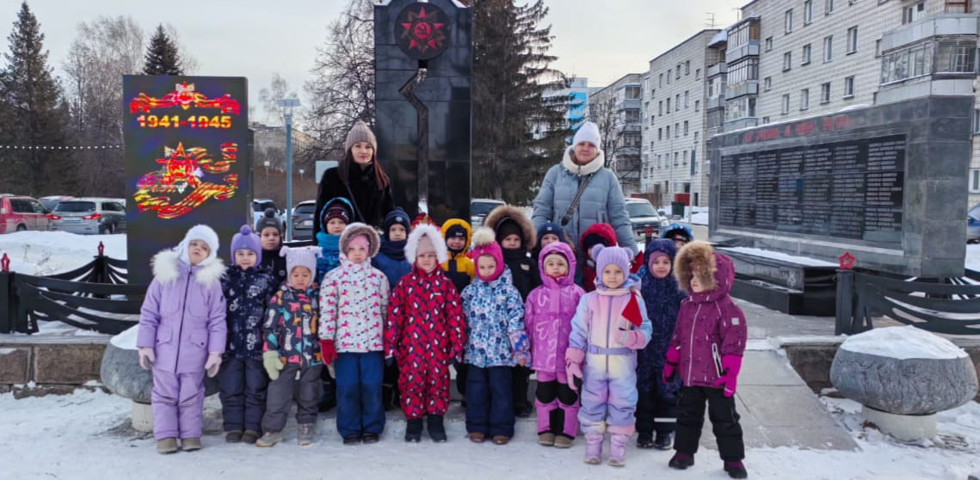
Подготовительный этап
Подбор материала
1. Изучение художественной
2. Пополнение предметно-развивающей среды пособиями и материалом.

Slide 5
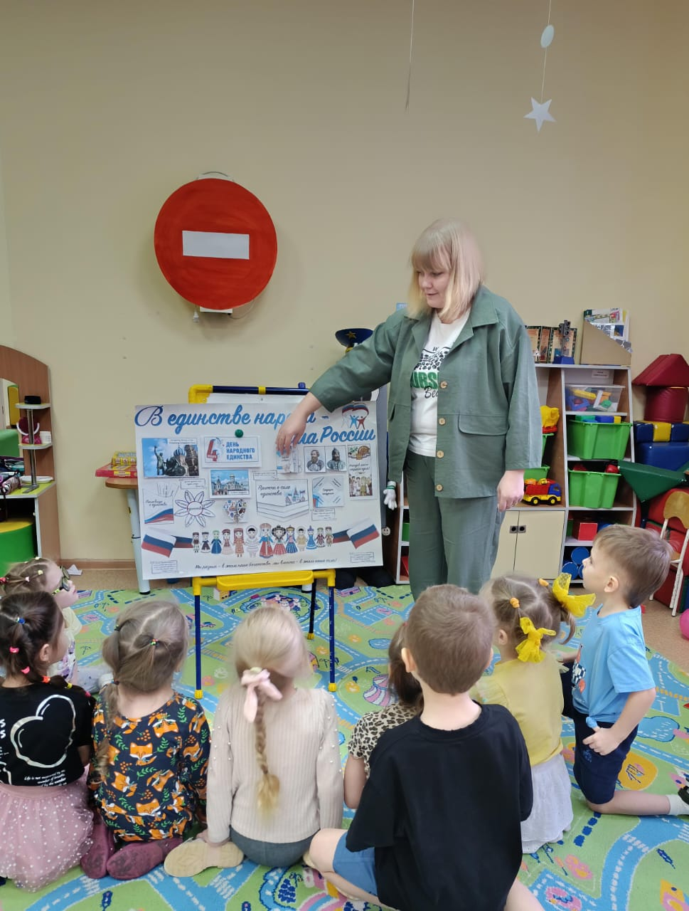
Основной этап
1. Беседа «Что мы знаем о Защитниках Отечества»,
«Что такое война», « "Богатыри земли русской»
2. Просмотр м/фильма «Каша из топора», слушание В. Агапкин «Прощание славянки», О. Газманов «Россия», пение «Бравые солдаты», «Наша Родина сильна»
3. Рассматривание картин В.Васнецова «Три Богатыря»
4. Разучивание пальчиковой гимнастики «Солдаты»
5. Разучивание песни «Защитники Отечества»
6. Разучивание танца к празднику «23 февраля»

Slide 6
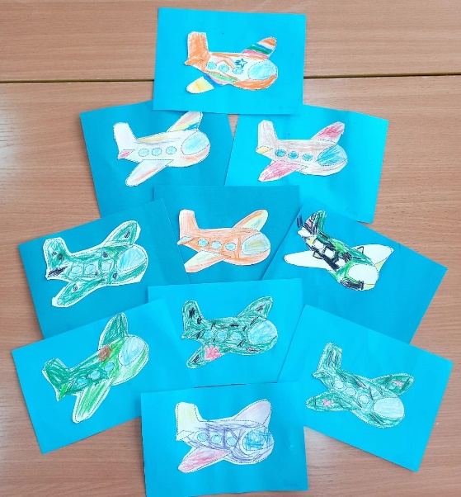
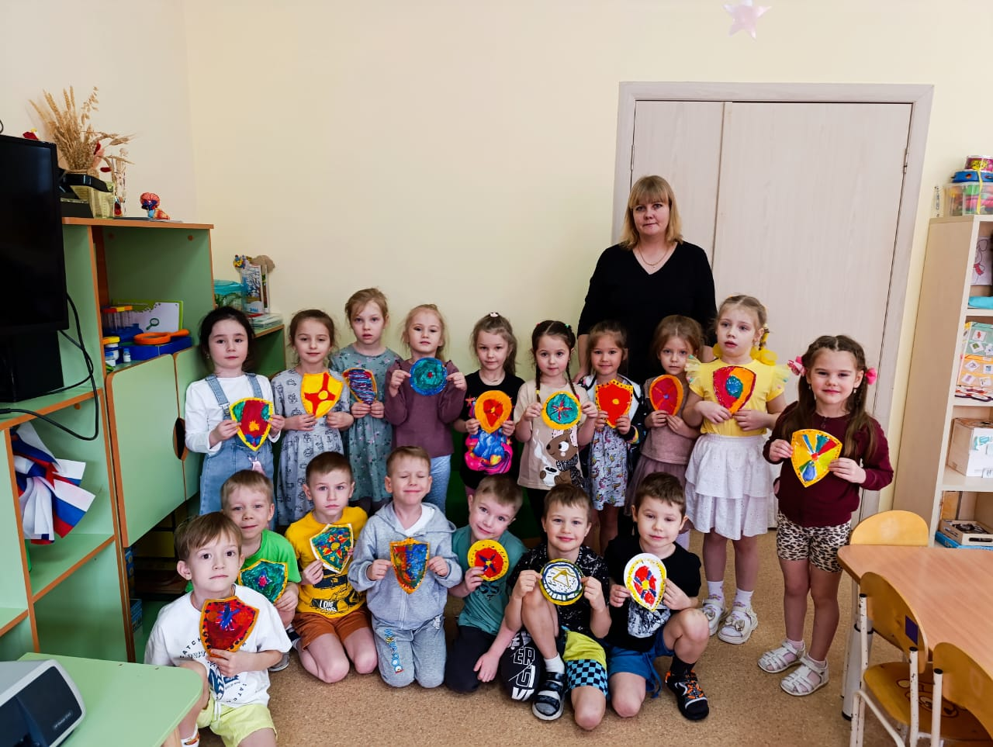
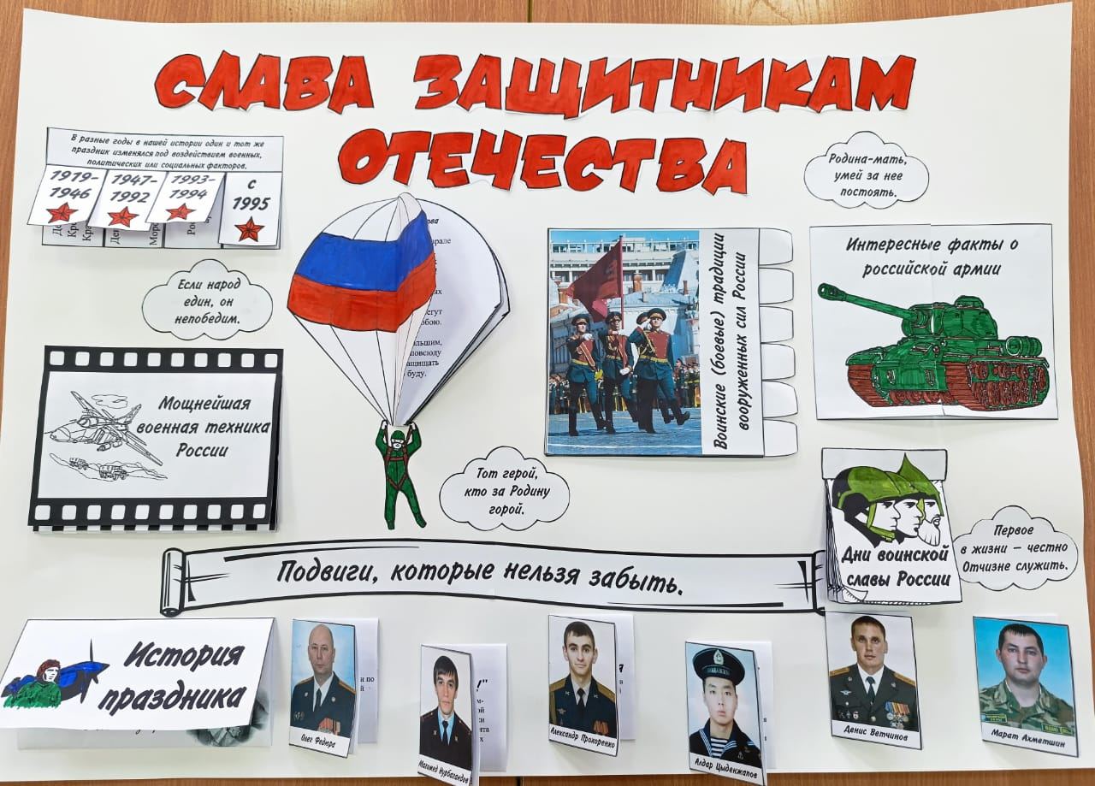
1. Рисование: «Щиты»,
«Военная техника».
Аппликация: «Корабль», «Самолеты».
Конструирование из бумаги: «Пилотки»
2. Стенгазета «Слава защитникам Отечества»

Slide 7
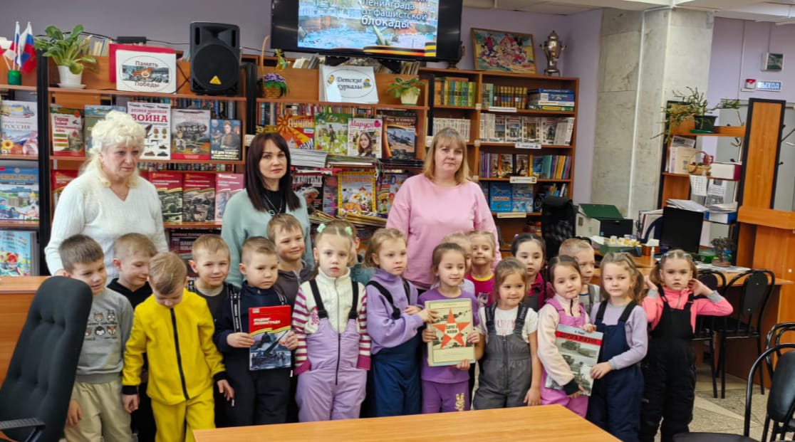
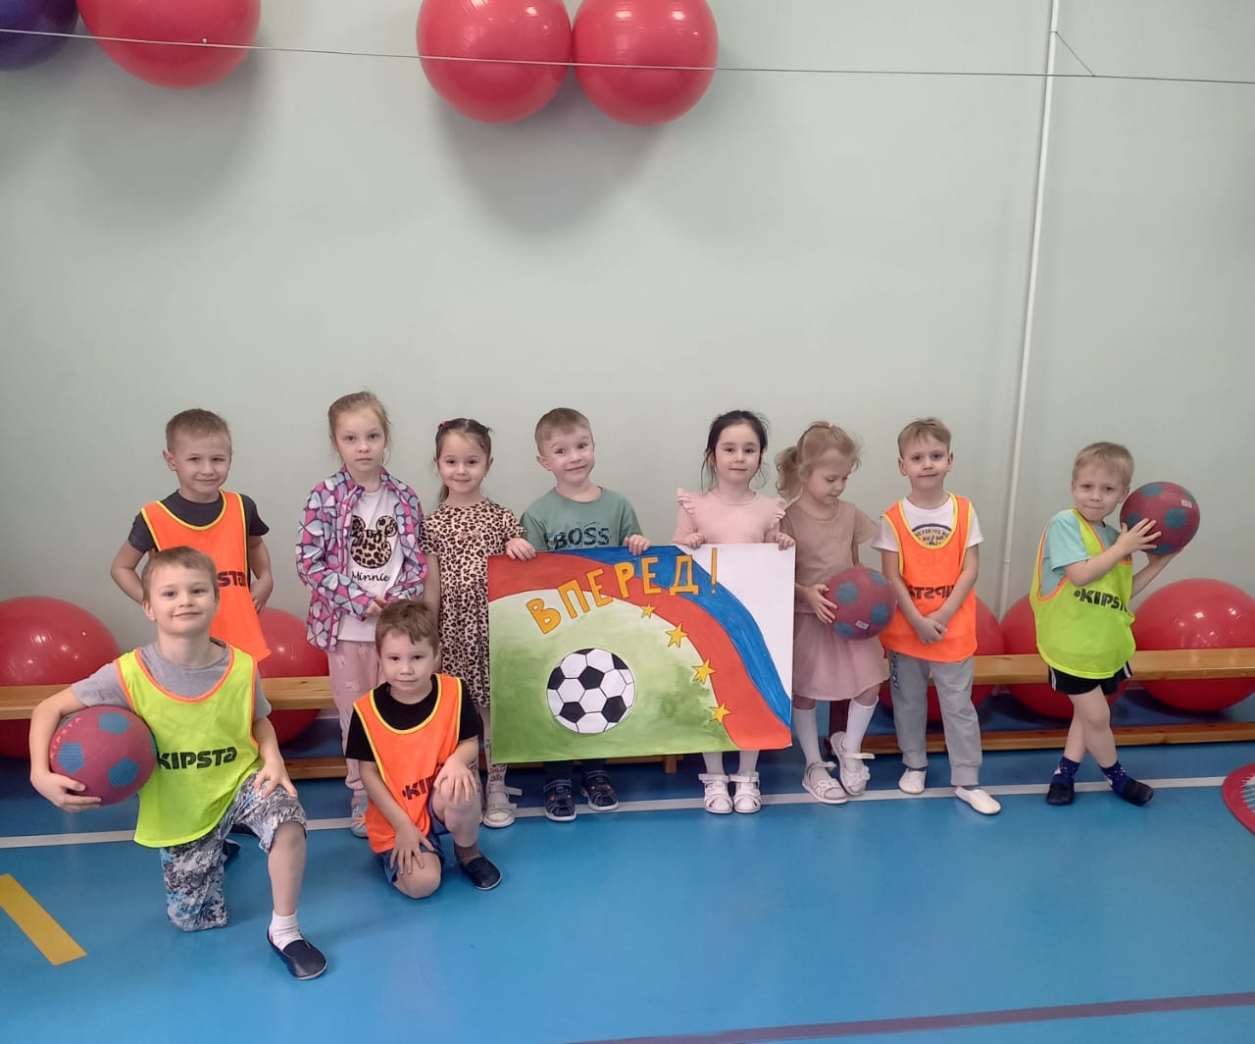
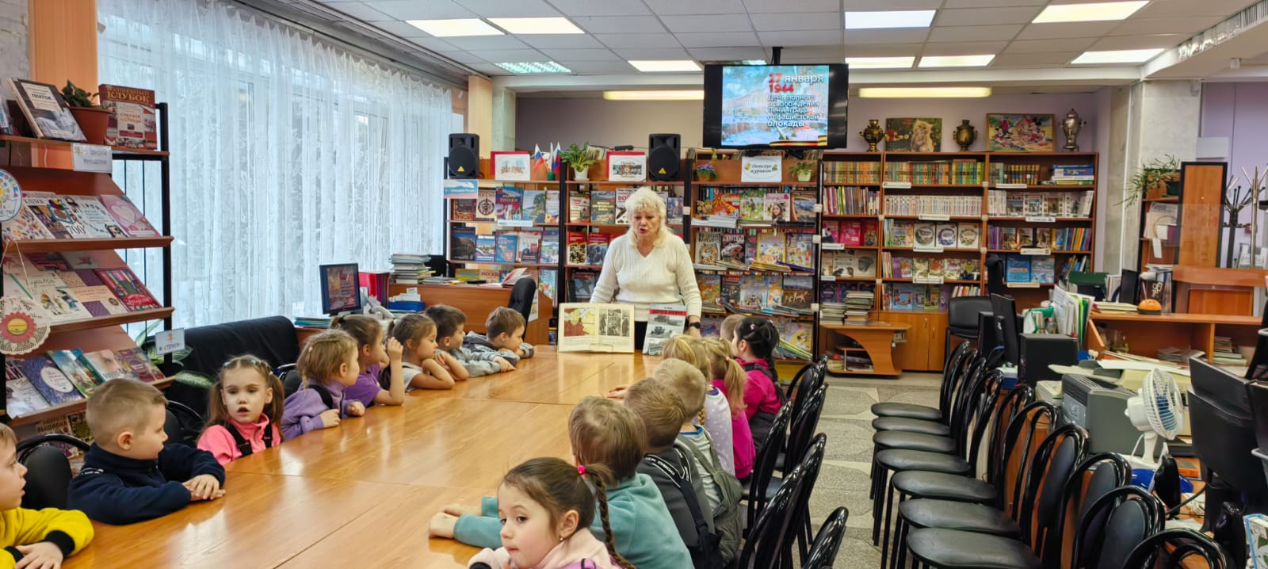
1. Экскурсия в Центральную районную библиотеку на тему
2. «Снятие Блокады Ленинграда»
Спортивная игра – футбол. Матч среди групп детского сада.

Slide 8
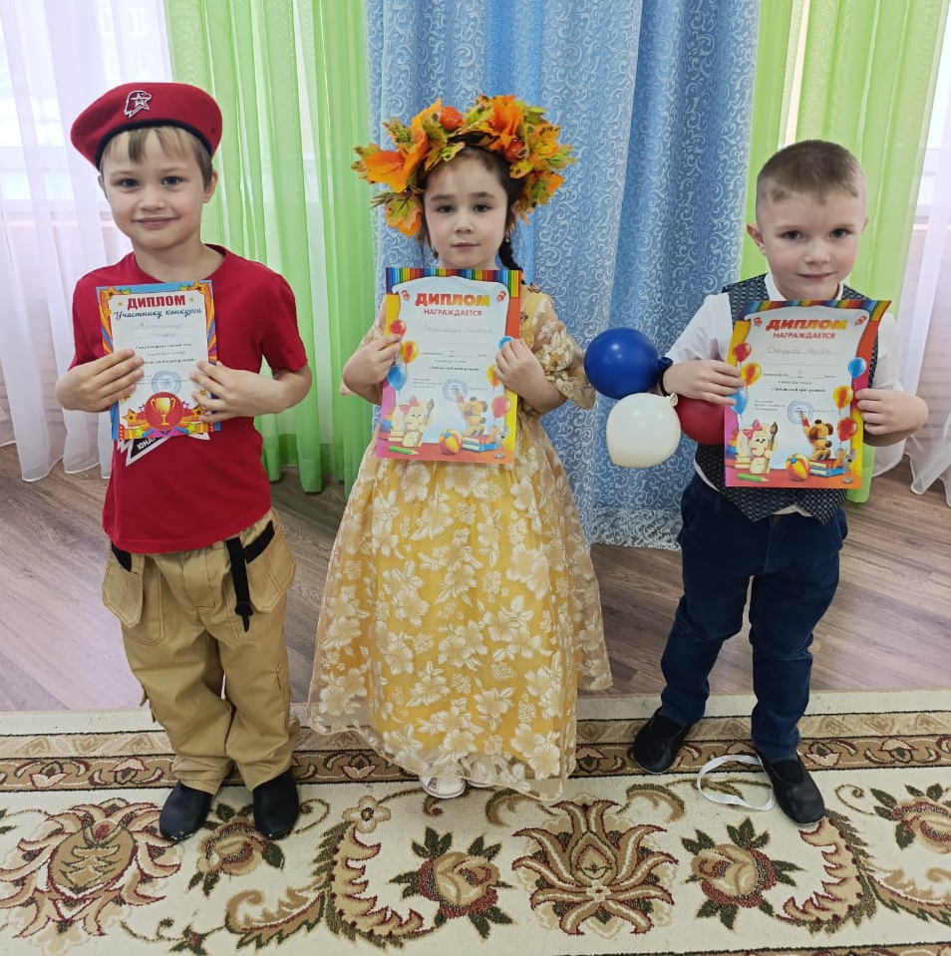
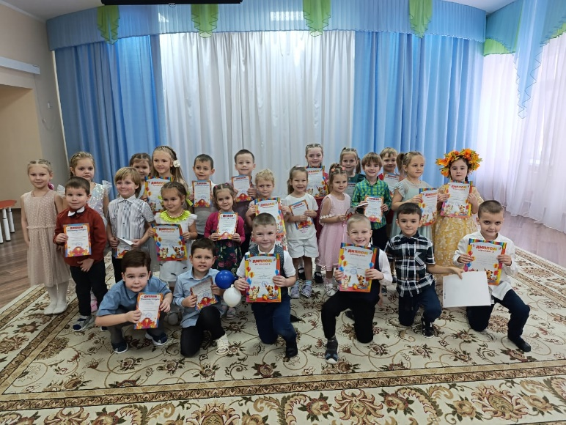
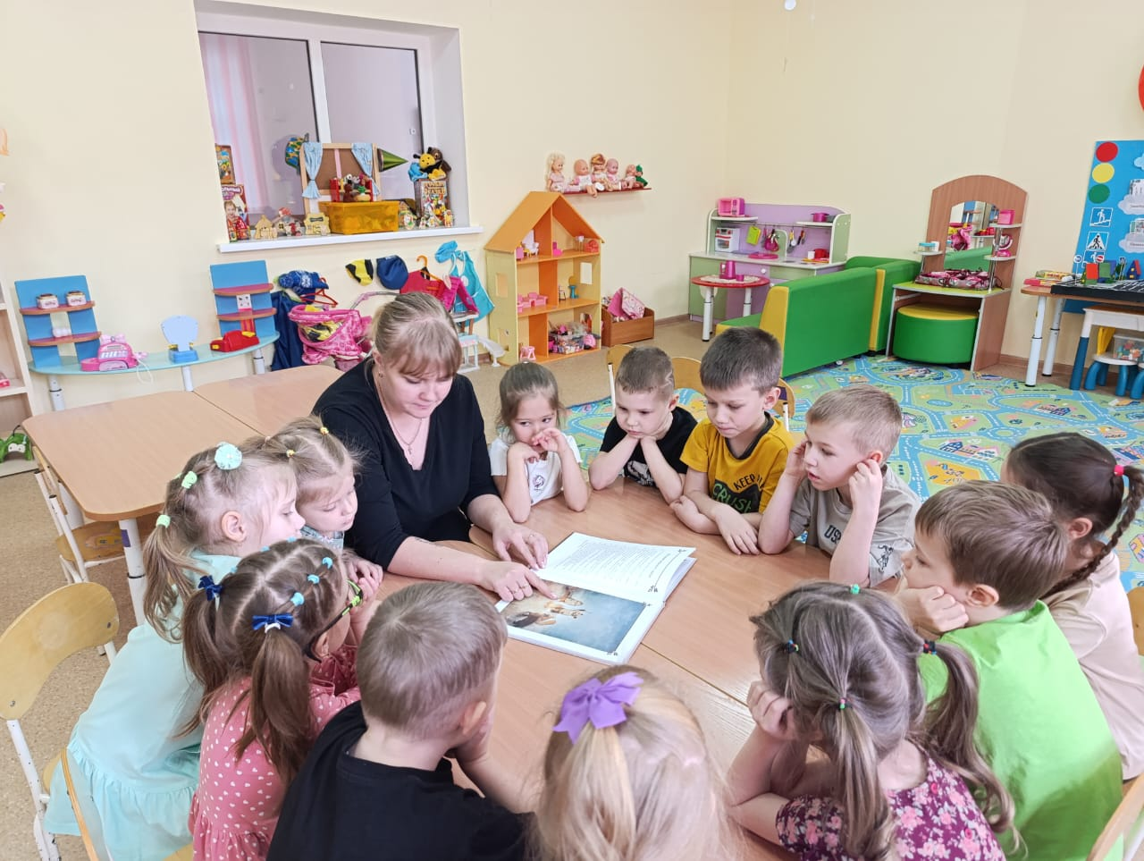
1. Участие детей в конкурсе чтецов
2. Чтение художественной литературы (Л. Кассиль «Твои защитники», В. Степанов«Что мы Родиной зовем», Н.Иванова«Моряк», «Летчик», «Подводник», «Танкист», «Десантник», «Сапер», С. Маршак «Дуют ветры..», М. Исаковский «На дальней границе», Н. Бокова «23 февраля», «Добрыня и Змей».

Slide 9
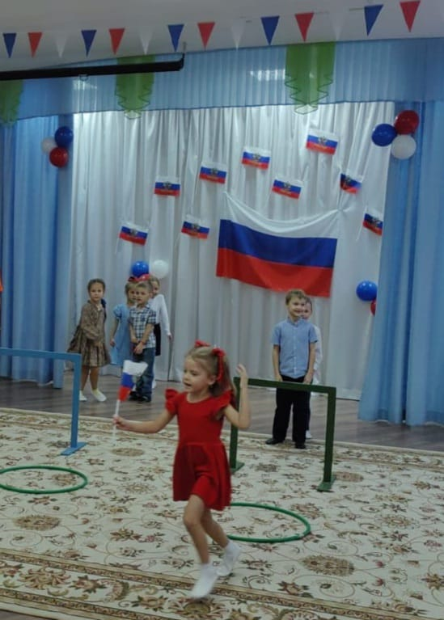
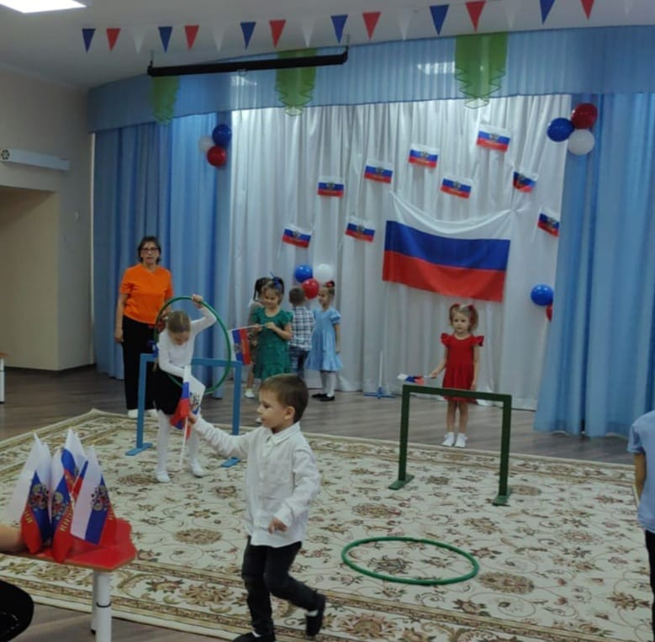
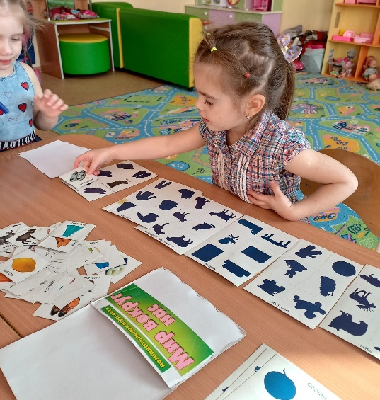
1. Сюжетно-ролевая игра «На границе», «Скорая помощь», «Водитель»
2. Подвижные игры «Попади в цель», «Самый меткий», «Кто быстрее до флажка», «Веселые эстафеты», «Минеры и саперы», «Разведчики», «Топкое болото».
3. Дидактические игры
«Назови правильно»;
«На суше, на воздухе и на
Море»; «Собери картинку»;
«Кто где служит»;

Slide 10
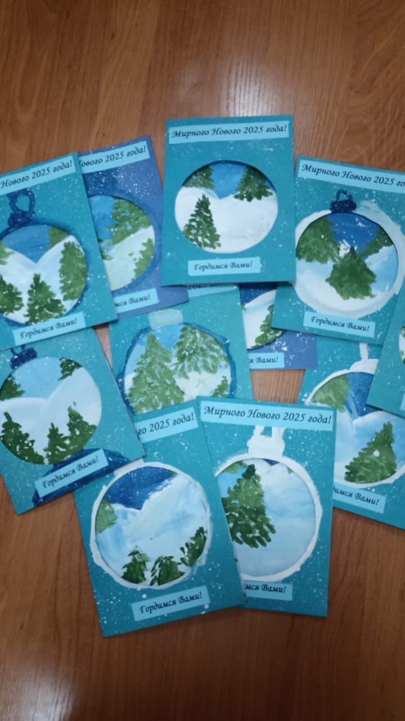
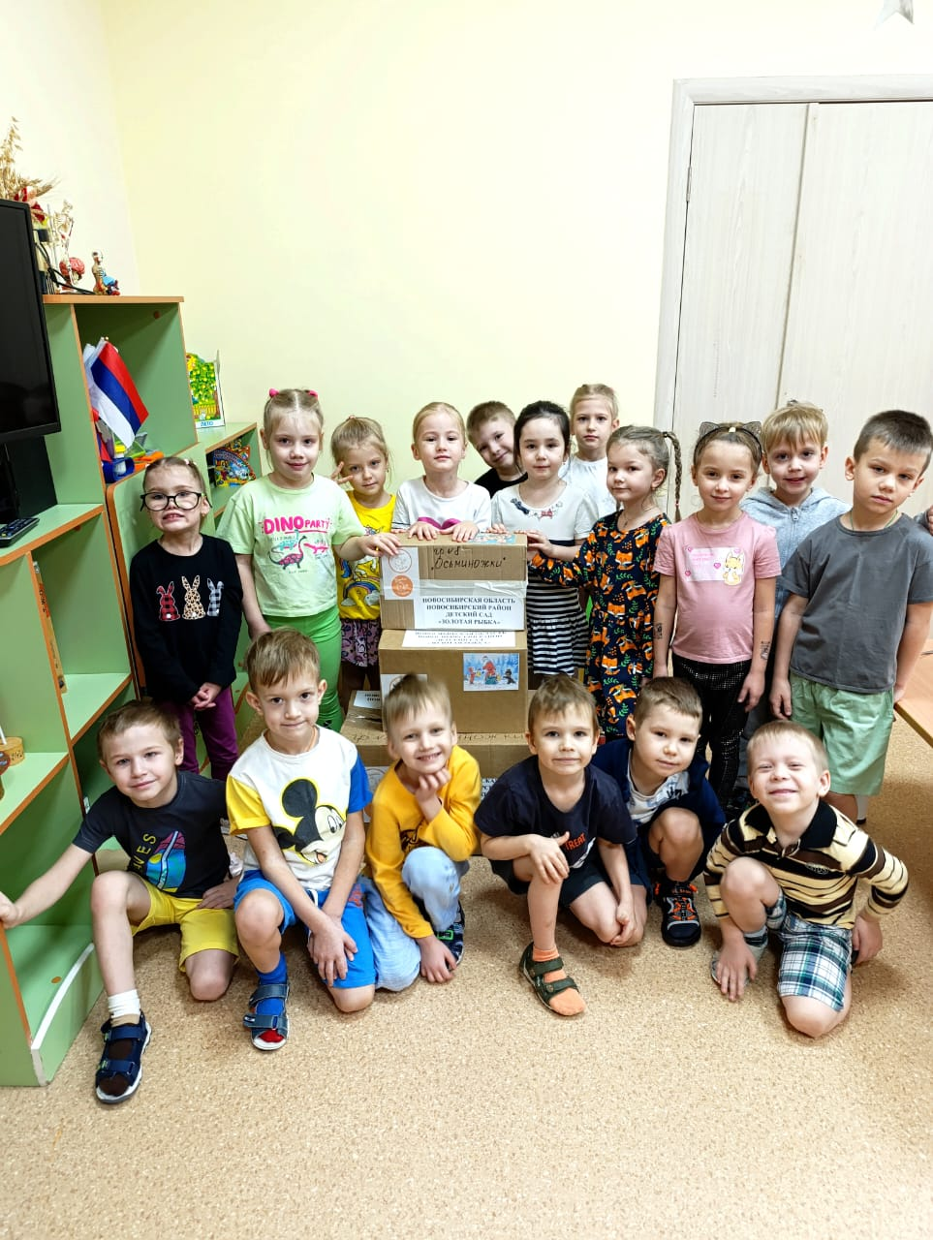
1. Акция «Подарок солдату»
2. Изготовления открыток в
госпиталь военнослужащим

Slide 11
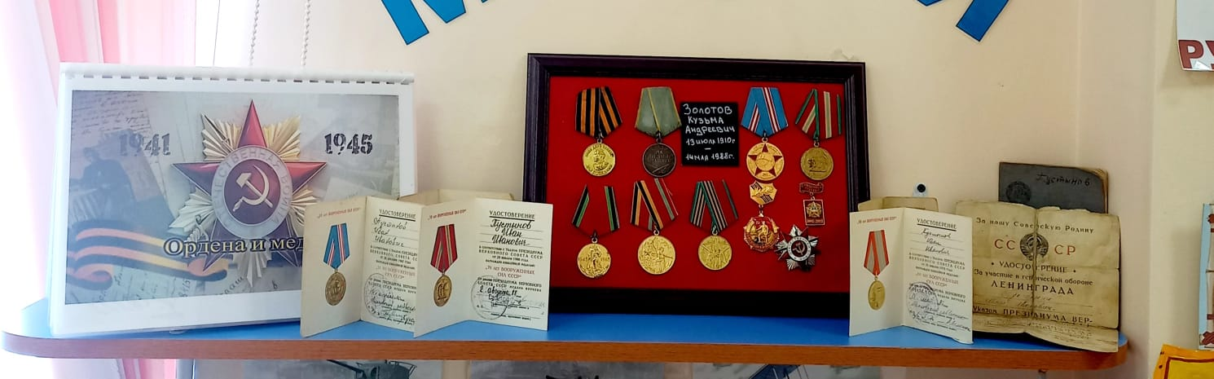
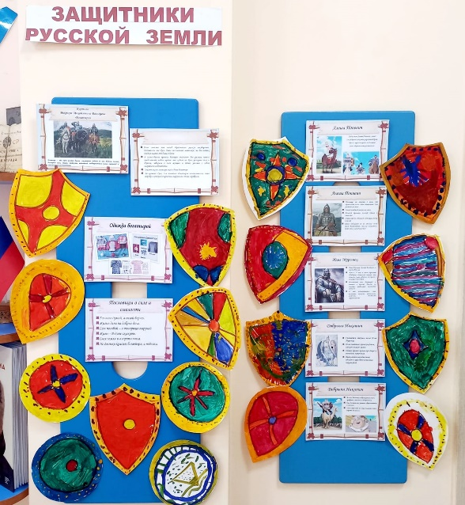
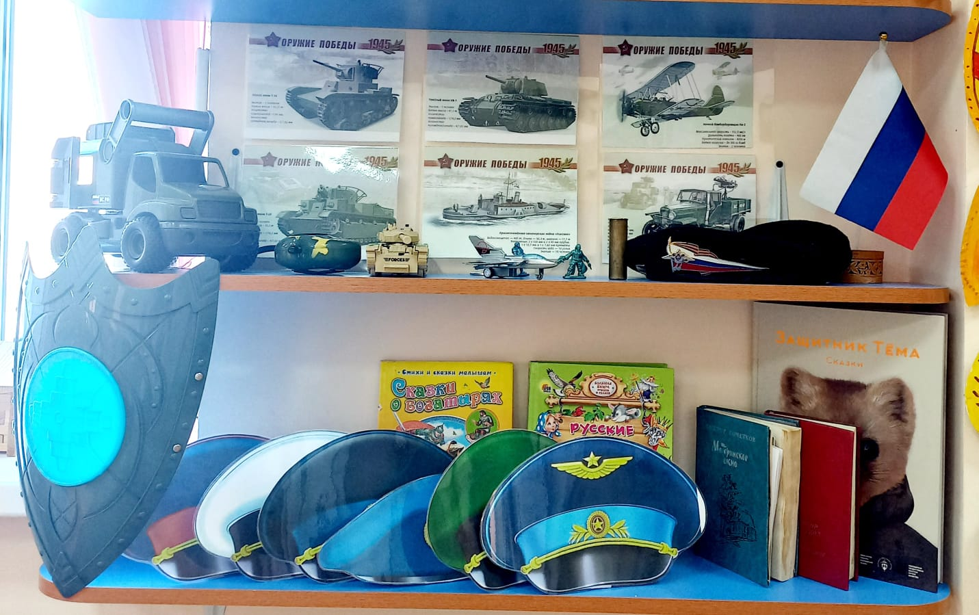
Заключительный этап
Мини музей «Защитники Отечества»

Slide 12
Спасибо за внимание!

